Slide 1

2012 Data Structure
한국산업기술대학교
게임공학과
장 지 웅

Slide 2
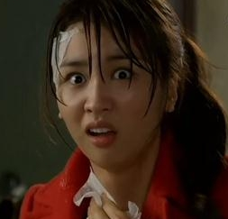
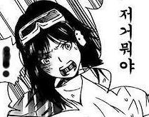
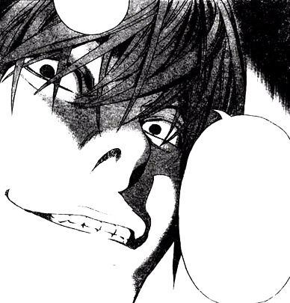
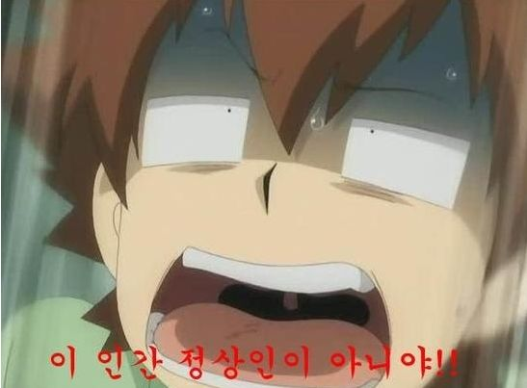

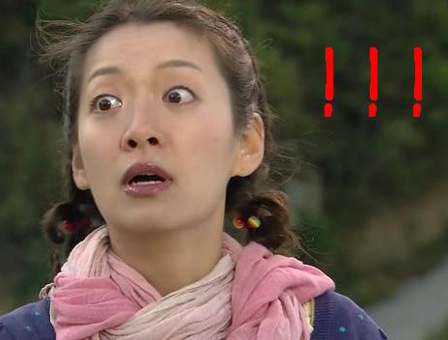
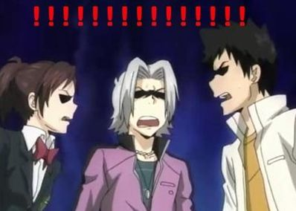
장지웅은 누구인가?
Office: E동 213호
Phone: x0554
E-mail: jwchang@kpu.ac.kr
이제 다 죽었어!
내가 누군 줄 알고..
나, 아직도 모르냐?
올 F 다.
각오해!!

Slide 3
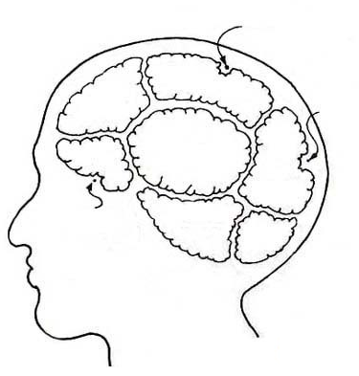
여러분의 머릿속
자료구조가
머하는거지?
젠장 망했다. 철회할까?
이성 친구
어려운건가?
아까 키우던 내 캐릭
술
알바
왜 배워야되지?
아이돌 그룹
밥

Slide 4
자료 구조란?
실생활의 다양한 형태의 정보들을 컴퓨터상에서 이용하기 위한 논리적인 구조 및 이용 방법
자료의 논리적인 구조
표현 방법
저장 방법
자료의 이용 방법
검색 방법
기타 관련 연산들

Slide 5

강의는 어떻게 진행하나?
나? 전국 1등
공부는 안 가르쳐줘도 스스로 한다.

Slide 6
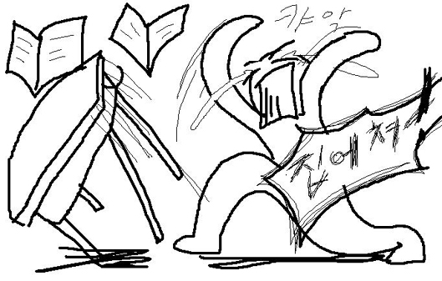
강의는 어떻게 진행하나?
시험을 위한 공부는 더 이상 없다!!!

Slide 7
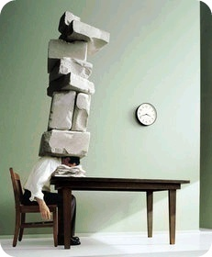
강의는 어떻게 진행하나?
매 주 프로그래밍 시험이다.

Slide 8
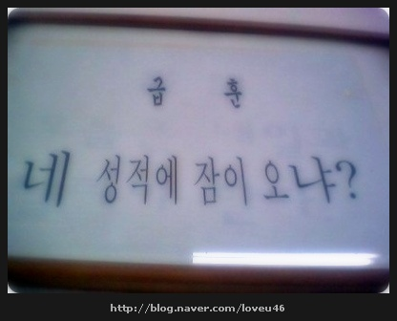
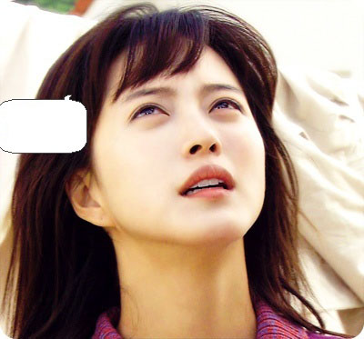
강의는 어떻게 진행하나?
성적
꼬라지하고는!!
성적은
매 주
프로그래밍
결과로
평가된다.

Slide 9

어때?
불만 있나?

Slide 10
우리가 만들 것들
오목 프로그램
스타크래프트 정보 서비스 프로그램

Slide 11
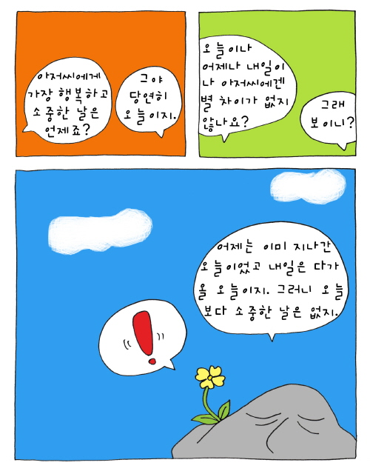
다음 시간부터 시작이다.

Slide 12
문제 1-1
다음과 같이 출력하는 프로그램을 작성하라. 단, 별 하나가 프린트 된 후 약 1초의 시간이 지난 후에 다음 별이 프린트 되어야 한다.
*
**
***
****

Slide 13
출력할 줄 수를 입력 받아 1번과 같은 방식으로 출력하는 프로그램을 작성하라.

Slide 14
2번과 같은 방식으로 동작하는 프로그램을 작성하되 별 대신 다음과 같이 숫자를 출력하는 프로그램을 작성하라.
1
1 2
1 2 3
1 2 3 4

Slide 15
4. 정수 100개를 저장할 수 있는 정수형 배열을 선언하라.
5. 배열에 앞에서부터 순서대로 299~200의 숫자를 입력하라.
6. 숫자를 하나 입력 받아 해당 숫자가 저장된 배열의 인덱스를 출력하는 프로그램을 작성하라.

Slide 16
오목을 만들자.
화면에 바둑판을 그려라.
좌표를 입력받아 바둑판에 돌을 놓는 프로그램을 작성하라.(돌의 표시는 마음대로 해도 좋다)
검은돌과 흰돌을 번갈아 놓도록 수정하라.
바둑판에 놓인 검은 돌의 개수와 흰돌의 개수가 출력되도록 수정하라.

Slide 17
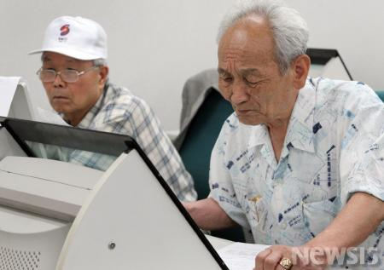
어렵나?

Slide 18

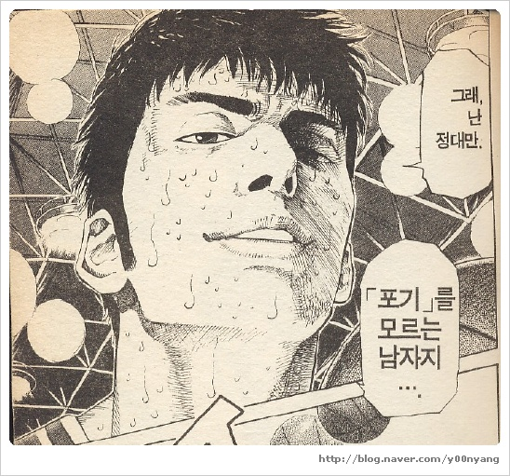
포기하고 싶은가?

Slide 19

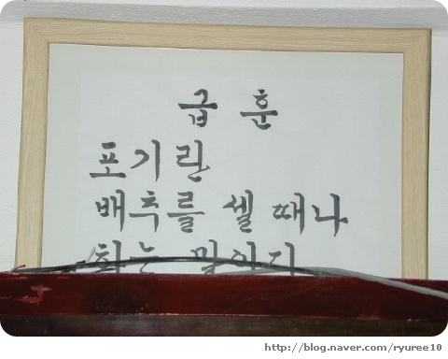
언제까지 포기할 텐가?

Slide 20
